Slide 1

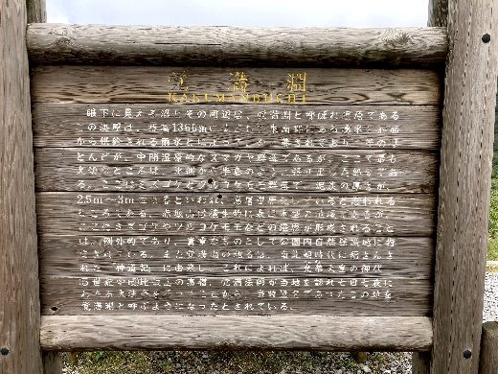
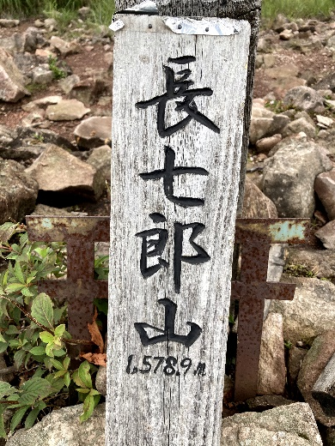
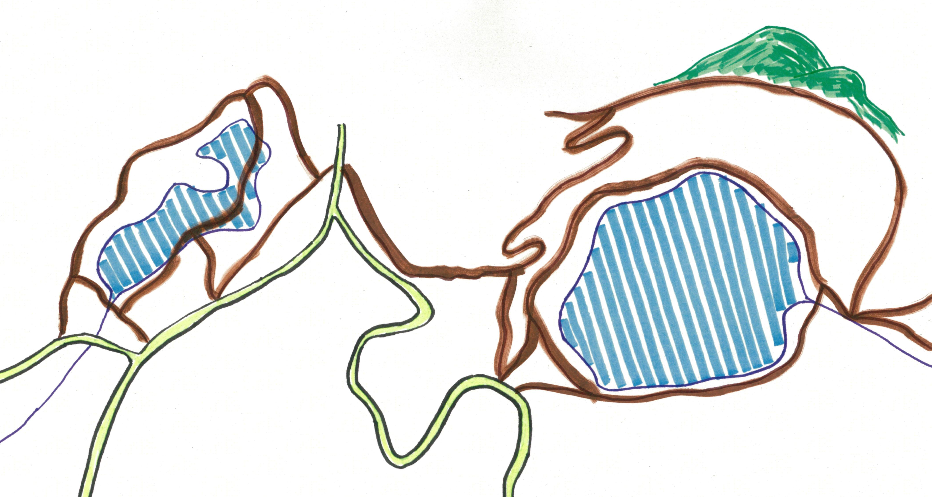



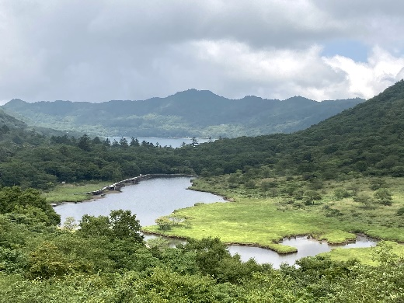
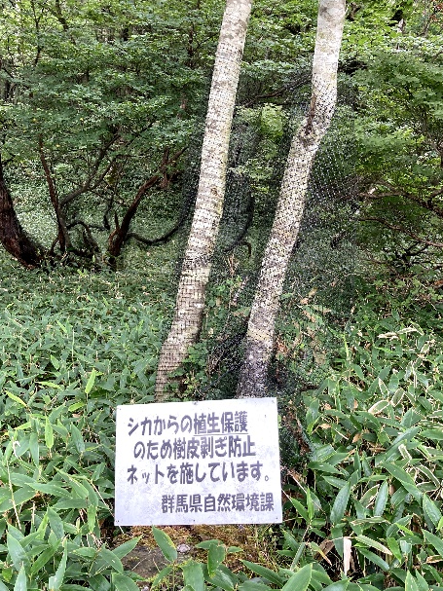

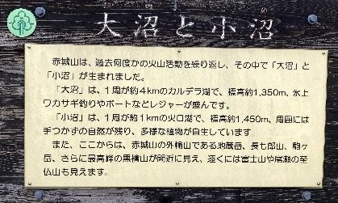
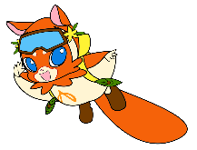


あかぎ
やま
あるいて！
クエスト
さがして！
長七郎山
鳥居峠
Q2
Q4
CP
覚満淵
昼食ポイント
Q1
小沼
Q3
ビジターセンター
１２：４０までに！
小沼駐車場
Q1
Q2
Q3
Q4
CP
木をかこんでいるネットは、
何から木を守るための
ものでしょう？
長七郎山の高さは
何メートルあるでしょう？
小沼の周囲は何メートル
あるでしょう？
覚満淵という名前がつく
由来となった人は、
何という名前でしょう？
覚満淵で景色が良い場所を探して、親子で写真を
撮ってみよう！
A1
A2
A3
A4
©2020 国立赤城青少年交流の家

Slide 2

あかぎ
やま
あるいて！
クエスト
さがして！
長七郎山
鳥居峠
Q2
Q4
CP
覚満淵
昼食ポイント
Q1
小沼
Q3
ビジターセンター
１２：４０までに！
小沼駐車場
Q1
Q2
Q3
Q4
CP
木をかこんでいるネットは、
何から木を守るための
ものでしょう？
長七郎山の高さは
何メートルあるでしょう？
小沼の周囲は何メートル
あるでしょう？
覚満淵という名前がつく
由来となった人は、
何という名前でしょう？
覚満淵で景色が良い場所を探して、親子で写真を
撮ってみよう！
A1
A2
A3
A4
シカ
1578.9ｍ
1キロメートル
覚満法師
©2020 国立赤城青少年交流の家

Slide 3
Q1
木をかこんでいるネットは、
何から木を守るための
ものでしょう？

Slide 4
A1
シカ

Slide 5
Q2
長七郎山の高さは
何メートルあるでしょう？

Slide 6
A2
１５７８.９ｍ

Slide 7
Q3
小沼の周囲は何メートル
あるでしょう？

Slide 8
A3
1キロメートル

Slide 9
Q4
覚満淵という名前がつく
由来となった人は、
何という名前でしょう？

Slide 10
A4
覚満法師

